Slide 1
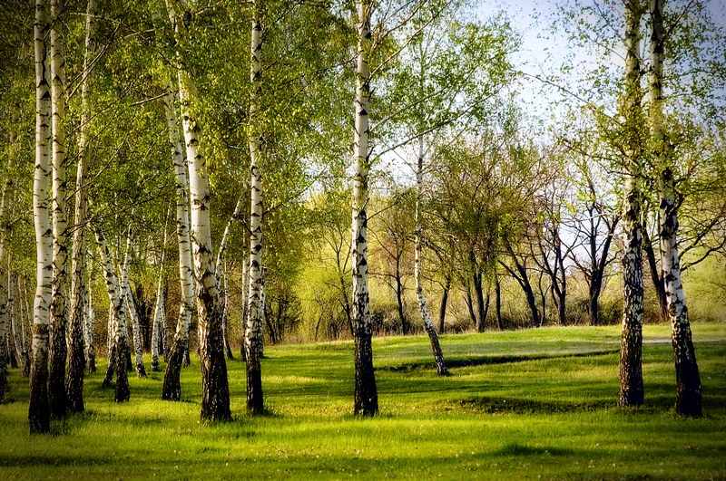

Slide 2
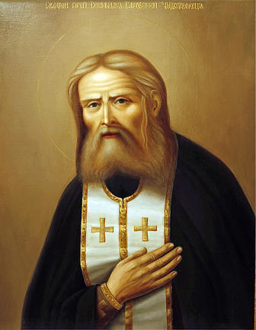
СЕРАФИМ САРОВСКИЙ
Преподобный, старец-пустынножитель и затворник.
Один из самых почитаемых святых в Русской православной церкви.

Slide 3
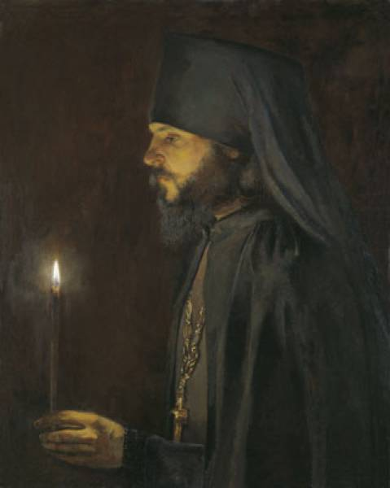

Slide 4
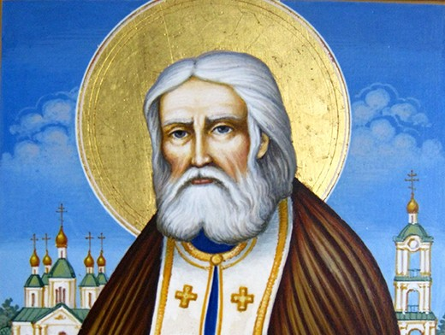
«Христос Воскресе, Радость моя!»

Slide 5
Что помогало радоваться Серафиму Саровскому?
1. Глубокая вера в то, что все в жизни посылается Богом для спасения
2. Желание выглядеть всегда праведно в глазах людей
3. Надежда на то, что Бог всегда поможет

Slide 6
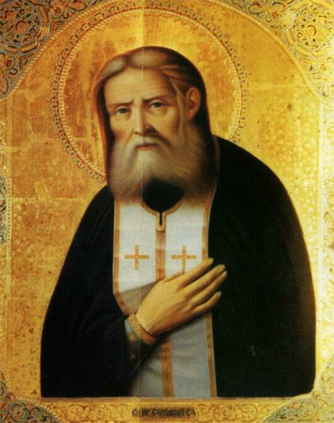

Slide 7
Как проявляется святость в человеке?
Вера в Бога
Молитва
Смирение
Прощение
Исцеление болящих
Любовь к людям
Дар чудотворения
Дар предвидения будущего

Slide 8
Тема для эссе
Как вы думаете, почему Православная церковь стала почитать батюшку Серафима, как святого?

Slide 9
